Slide 1
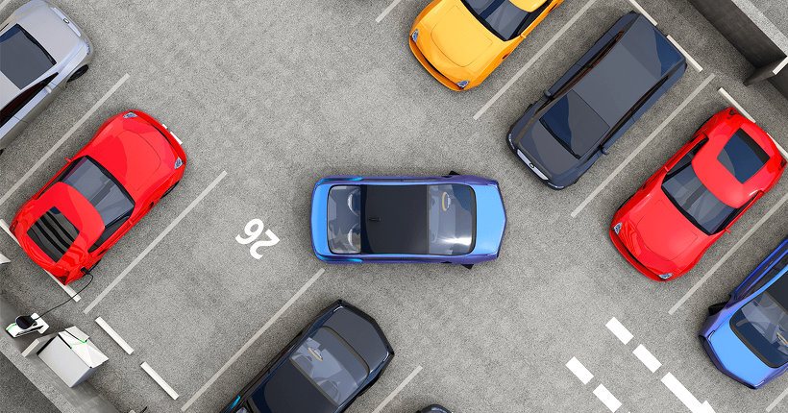
차량 SVM 시스템 개발 8팀

Slide 2
C
ontents
1. SVM 소개
2. 개발 방향
3. 프로젝트 구조

Slide 3
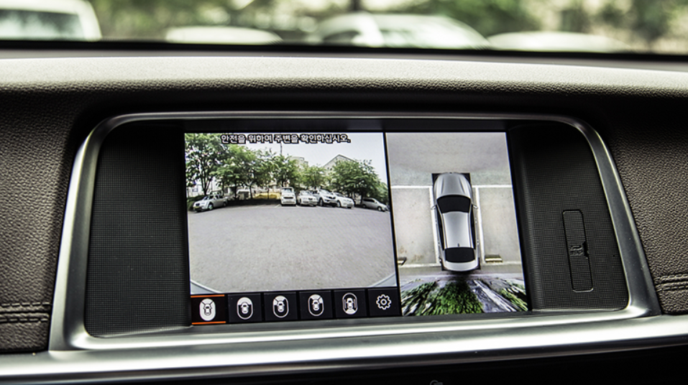
1. SVM 소개
Surround View Monitor
차량 주변 360도를 Top View로 확인하는 운전 보조 시스템

Slide 4
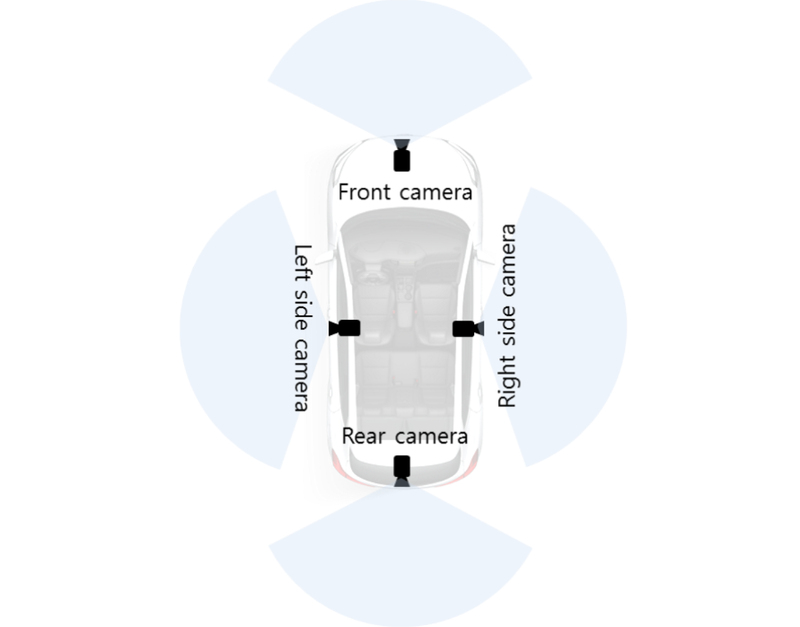
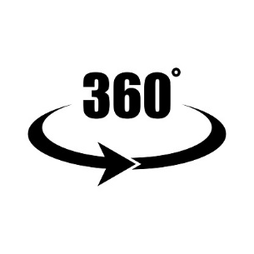
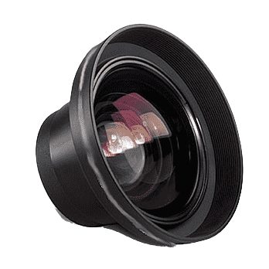
1. SVM 소개
X 4
Notes:
차량마다 위에서 내려다 봐줄 슈퍼맨이 없기 때문에, 이런식으로 만들어 진다.

Slide 5
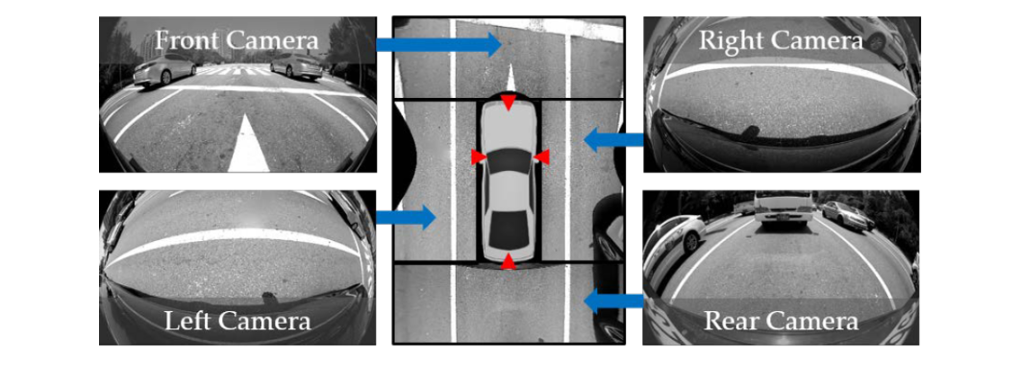
1. SVM 소개
전방
우측
좌측
후방
Notes:
영상을 각각 획득하고

Slide 6
1. SVM 소개
SVM 시스템의 장점
어떤 점이 편리할까 ?
Notes:
영상을 각각 획득하고

Slide 7
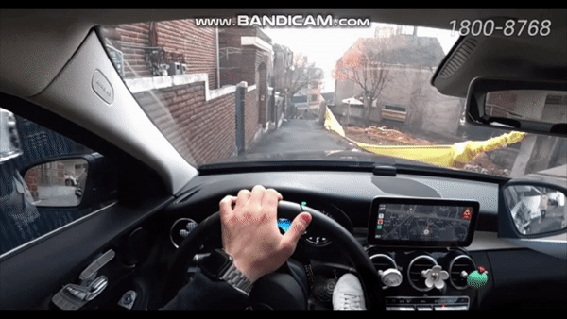
1. SVM 소개
지나가기 힘든 골목길, 파악하기 어려운 차폭감
1/3

Slide 8
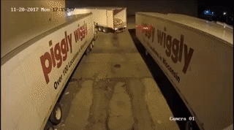
1. SVM 소개
대형 차량일수록 더 확인하기 어려운 좌우 간격
1/3

Slide 9
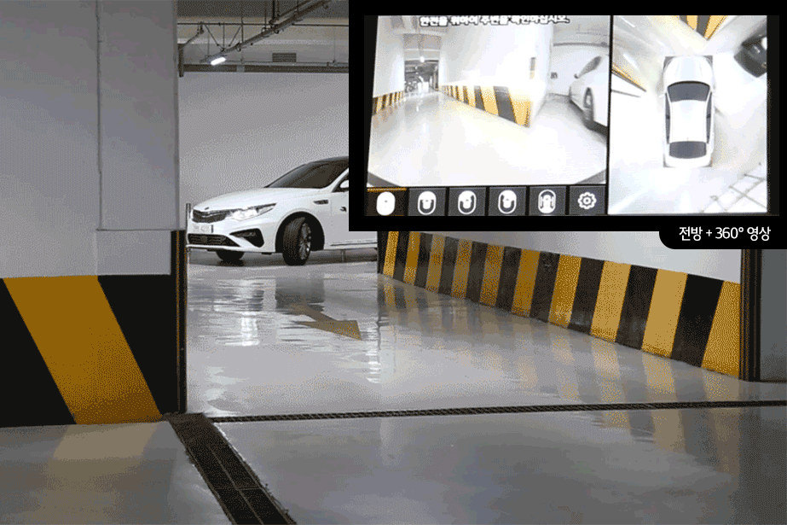
1. SVM 소개
좁은 공간, 큰 차량 에서도 완벽한 차폭감!
1/3

Slide 10
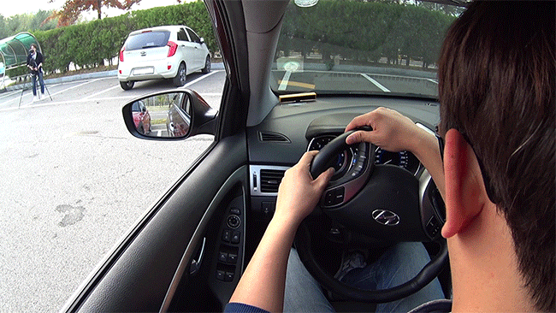
1. SVM 소개
작은 사이드 미러에 의존한 힘든 주차선 정렬
2/3

Slide 11
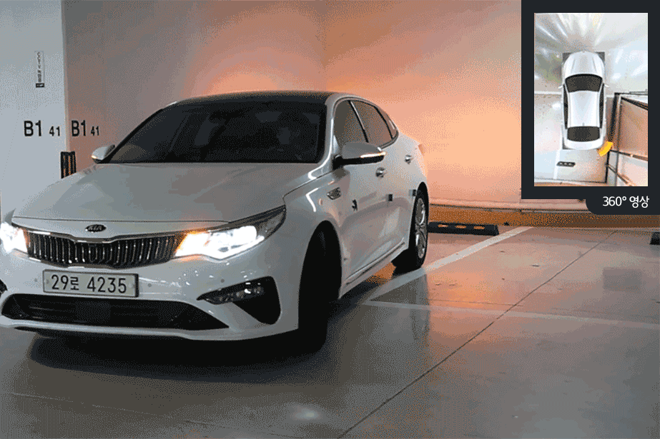
1. SVM 소개
위에서 내려다 보는 차량
쉬운 라인 정렬, 한번에 주차 성공
2/3

Slide 12
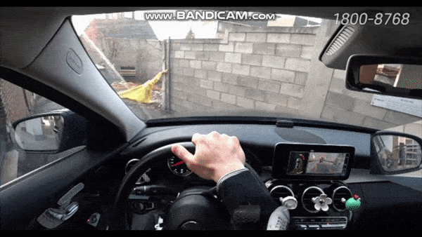
1. SVM 소개
운전자의 감에 의존해서 파악하는 장애물 거리
3/3

Slide 13
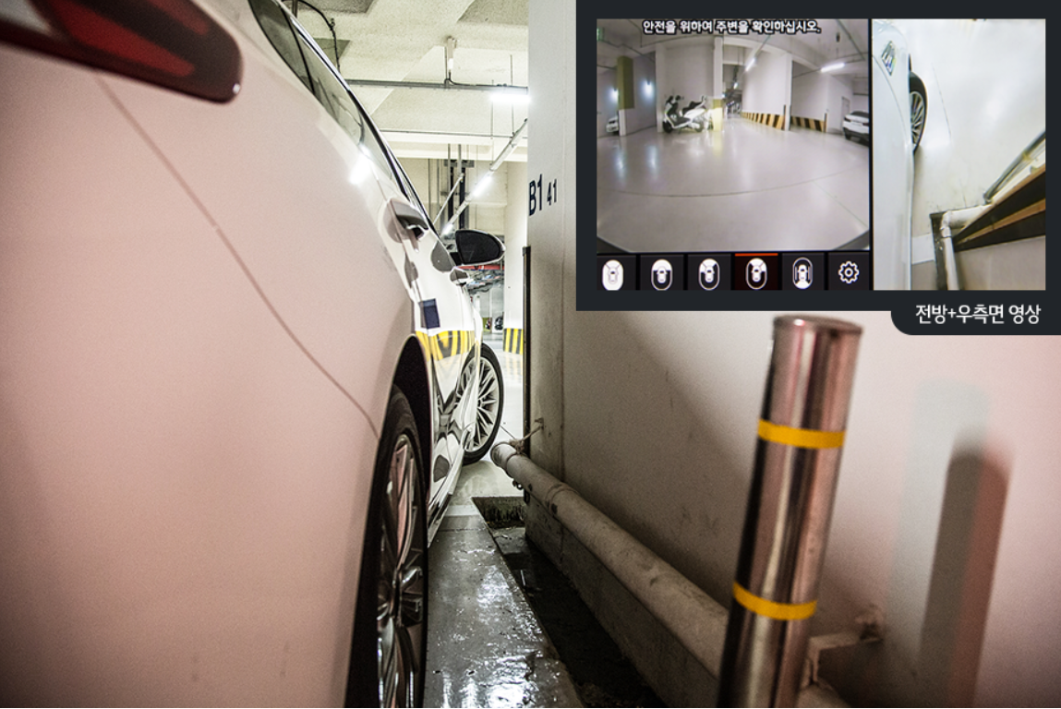
1. SVM 소개
장애물 포함, 사각지대 실시간 확인 !
안보이는 높이의 장애물도 가능
3/3

Slide 14
2. 개발 방향

Slide 15
2. 개발 방향
전방
우측
좌측
후방
차량 4방향 영상을 활용하여 제작

Slide 16
2. 개발 방향
개발 4단계
보정 > 장착 > 변환 > 합성

Slide 17
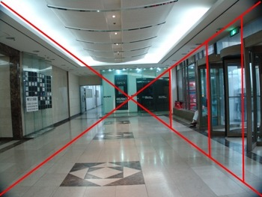
2. 개발 방향
일반렌즈 70~90
보정
변환
변환
합성

Slide 18
광각렌즈 100~110
2. 개발 방향
보정
장착
변환
합성

Slide 19
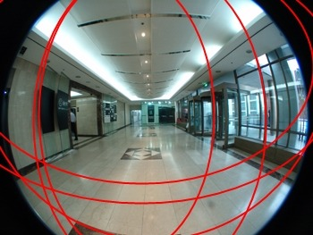
어안렌즈 170~180
2. 개발 방향
2. 개발 방향
보정
보정
장착
변환
변환
합성
합성

Slide 20
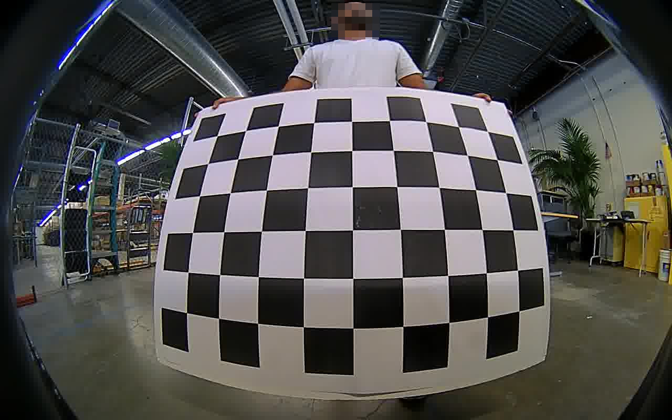
2. 개발 방향
2. 개발 방향
따라서, 렌즈에 대한 왜곡 보정이 먼저 필요
보정
보정
장착
변환
변환
합성
합성
Intrinsic Calibration + 3축 회전 행렬

Slide 21
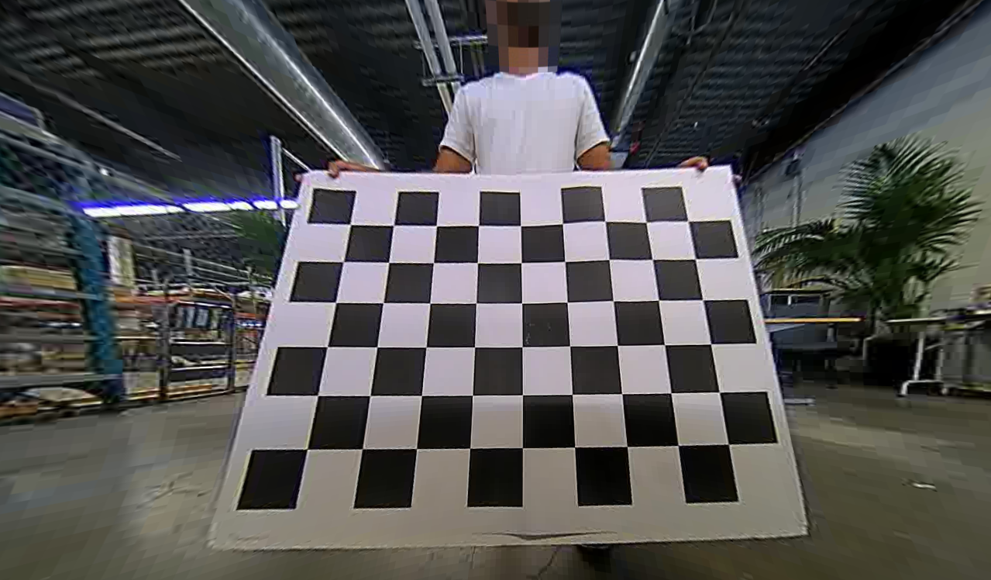
2. 개발 방향
2. 개발 방향
보정
보정
장착
변환
변환
합성
합성
4개 어안렌즈마다 보정 파라미터 획득 및 유지

Slide 22
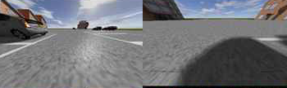
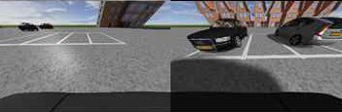
2. 개발 방향
2. 개발 방향
보정
1. 명세서엔 영상 처리 기술만을 요구
보정
장착
변환
앞쪽
왼쪽
오른쪽
뒤쪽
변환
앞쪽
왼쪽
오른쪽
뒤쪽
앞쪽
왼쪽
오른쪽
뒤쪽
합성
합성
작업할 영상 데이터만 받음

Slide 23
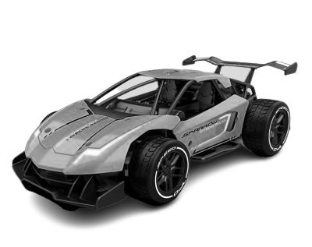
2. 개발 방향
2. 개발 방향
보정
싸피 스타일은 실물 결과가 있어야…
보정
?
장착
변환
변환
합성
합성
렌즈를 장착할 몸체 필요

Slide 24
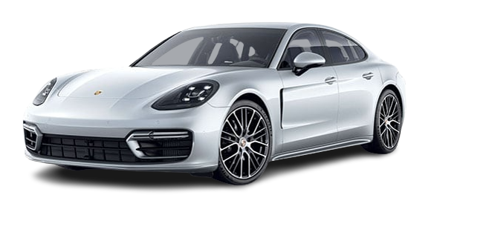
2. 개발 방향
2. 개발 방향
보정
보정
장착
변환
변환
합성
합성
감사합니다 !

Slide 25
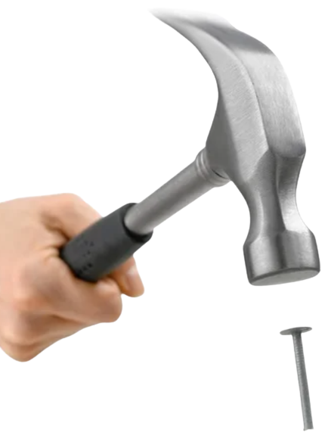
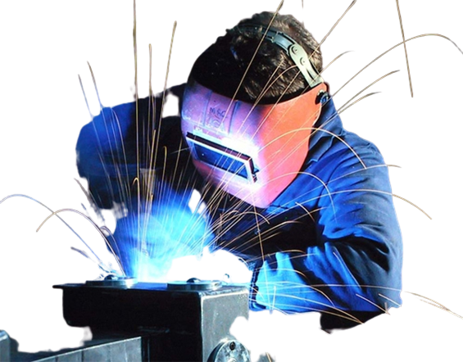
2. 개발 방향
2. 개발 방향
보정
보정
장착
변환
변환
합성
합성
감사합니다 ?

Slide 26
2. 개발 방향
2. 개발 방향
보정
보정
1. 기업 명세서엔 영상 처리 기술만을 요구
2. 고마운 분의 차량을 훼손하고 고소 당한다?
장착
변환
변환
합성
합성

Slide 27
2. 개발 방향
2. 개발 방향
보정
보정
1. 기업 명세서엔 영상 처리 기술만을 요구
2. 고마운 분의 차량을 훼손하고 고소 당한다?
3. SVM 시스템은 모든 크기에 가능
장착
변환
합성
합성

Slide 28
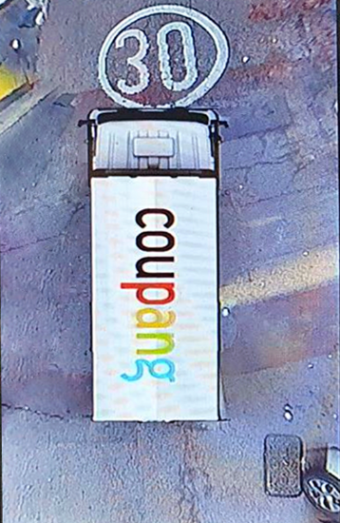
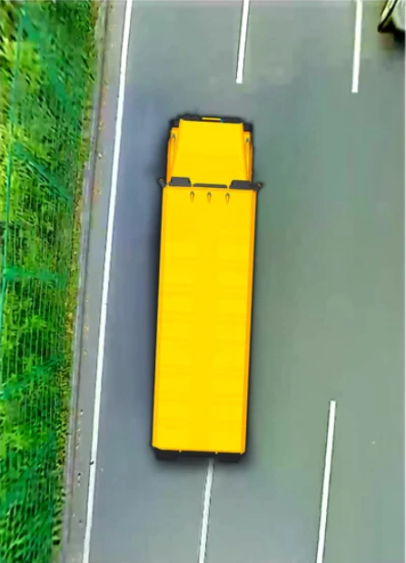
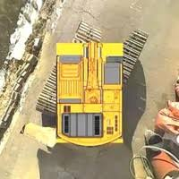
2. 개발 방향
2. 개발 방향
보정
보정
장착
변환
변환
트럭
버스
포크레인
몸체를 중심으로 주변 360도 영상만 있으면
몸체가 작든 크든 상관 없음.
합성
합성

Slide 29
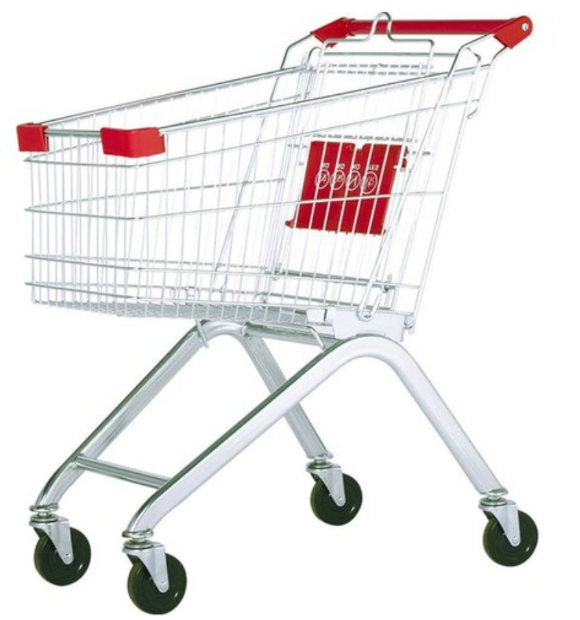

2. 개발 방향
2. 개발 방향
보정
보정
장착
변환
변환
적당한 크기… 적당한 무게… 적당한 이동성…
합성
합성

Slide 30
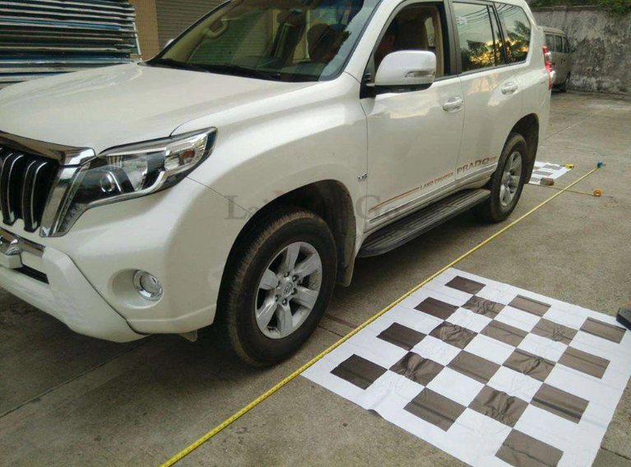
2. 개발 방향
2. 개발 방향
옆에서 바라보는 시점을
보정
보정
장착
변환
변환
합성
합성
Extrinsic Calibration + 호모그래피 기법
Notes:
호모그래피를 설명 ?

Slide 31
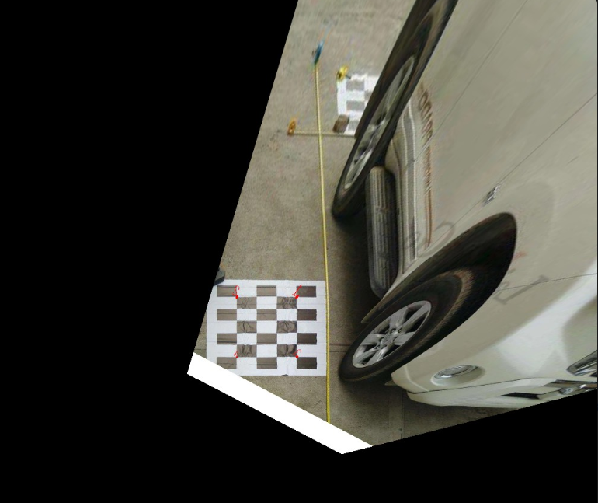
2. 개발 방향
2. 개발 방향
위에서 내려다 보는 Top View 로
보정
보정
장착
변환
변환
합성
합성
시점 변환

Slide 32
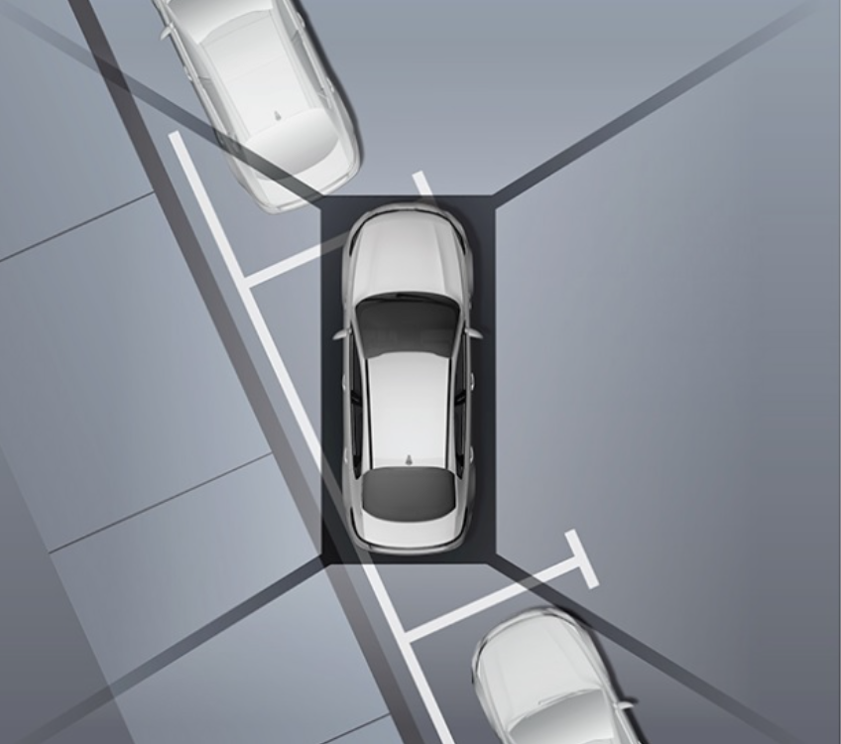
2. 개발 방향
2. 개발 방향
4개의 처리된 화면을 하나의 화면으로 합성
보정
보정
장착
변환
변환
합성
합성
이미지 스티칭 + 블랜딩

Slide 33
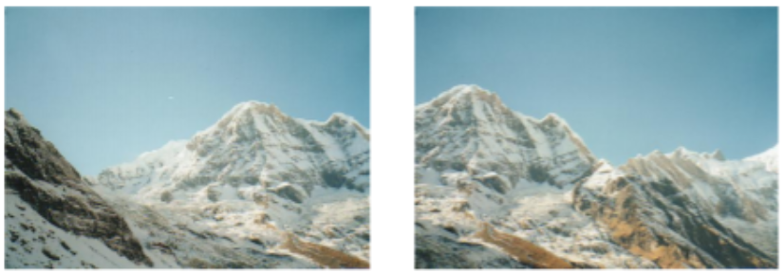
2. 개발 방향
2. 개발 방향
4개의 처리된 화면을 하나의 화면으로 합성
보정
보정
장착
변환
변환
합성
합성
특징점 검출 > 공통점 추출 > 합성 + 블랜딩

Slide 34
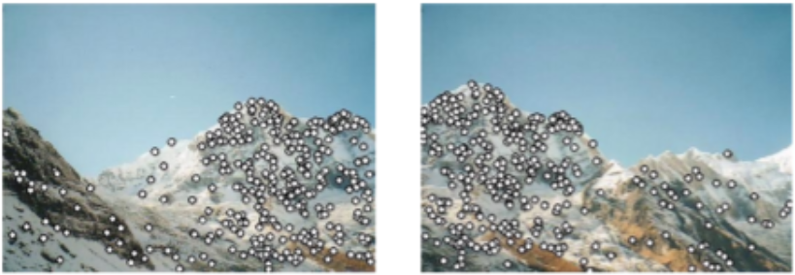
2. 개발 방향
2. 개발 방향
4개의 처리된 화면을 하나의 화면으로 합성
보정
보정
장착
변환
변환
합성
합성
특징점 검출 > 공통점 추출 > 합성 + 블랜딩

Slide 35
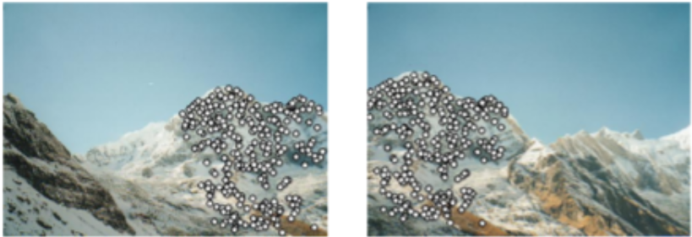
2. 개발 방향
2. 개발 방향
4개의 처리된 화면을 하나의 화면으로 합성
보정
보정
장착
변환
변환
합성
합성
특징점 검출 > 공통점 추출 > 합성 + 블랜딩

Slide 36
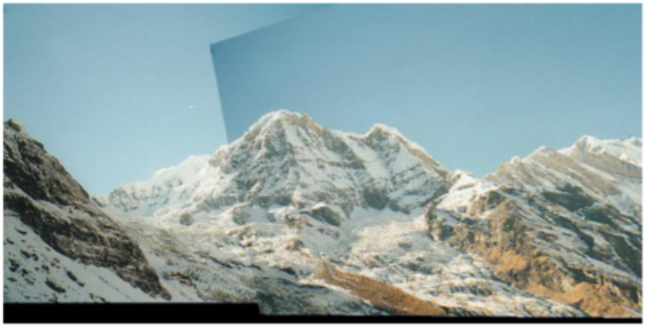
2. 개발 방향
2. 개발 방향
4개의 처리된 화면을 하나의 화면으로 합성
보정
보정
장착
변환
변환
합성
합성
특징점 검출 > 공통점 추출 > 합성 + 블랜딩

Slide 37
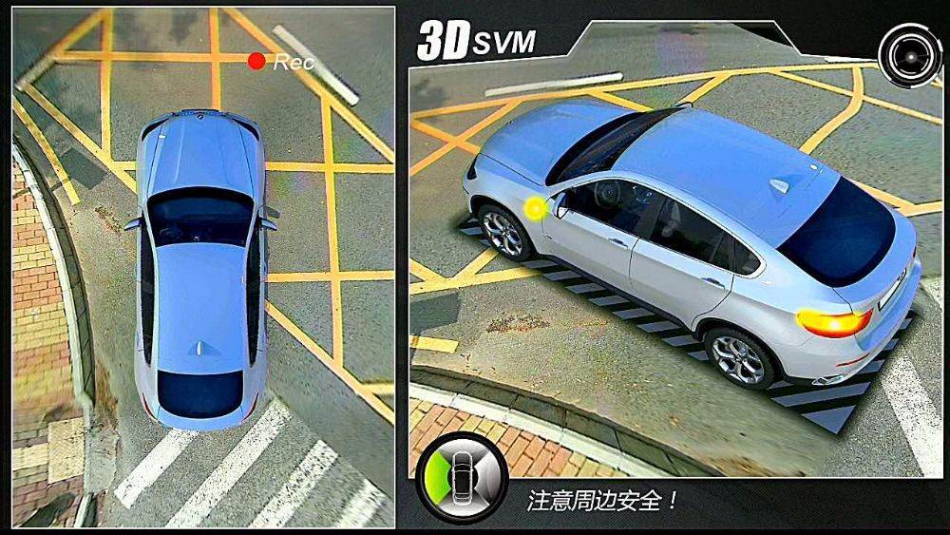
2. 개발 방향
2. 개발 방향
4개의 처리된 화면을 하나의 화면으로 합성
보정
보정
장착
변환
변환
합성
합성
2D 화면에서 추가 구현 기능으로…

Slide 38
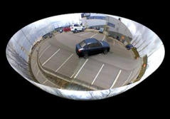
2. 개발 방향
2. 개발 방향
3D 시점 SVM 개발
보정
보정
장착
변환
변환
합성
합성
그릇형태 맵 제작 + 3D 차량 모델링

Slide 39
2. 개발 방향
2. 개발 방향
3D 시점 SVM 개발
보정
보정
장착
변환
변환
합성
합성
원하는 자유 시점 구현

Slide 40
3. 프로젝트 구조

Slide 41
핵심 기술
보정
Intrinsic Calibration + openCV (python)
변환
Extrinsic Calibration + openCV (python)
합성
openCV (python) + openGL (C++)

Slide 42

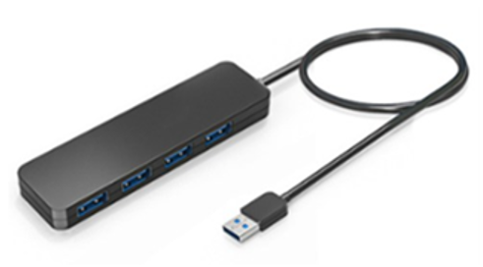
설계도
Usb 허브
Windows 10

Slide 43
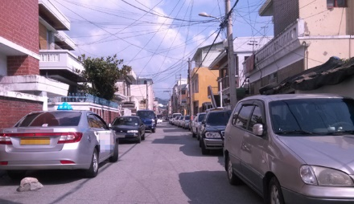
좁은 운전 공간… 차량 사각지대…
작은 거울로는 힘들다 !

Slide 44
SVM 시스템으로
Smart 하게 주행 하세요!

Slide 45
Q & A
Calibration 이란 ?
제품 설치 문의 ?
뭐든 물어보세요 !

Slide 46
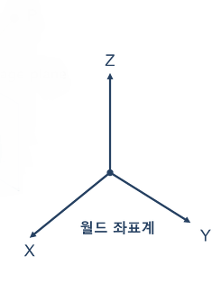
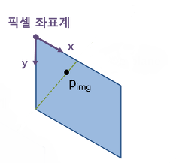
3차원 공간이 2차원 영상좌표로 투영될때의 기하학적 변환관계
카메라
점 P
점 A
질문 감사합니다.

